Slide 1
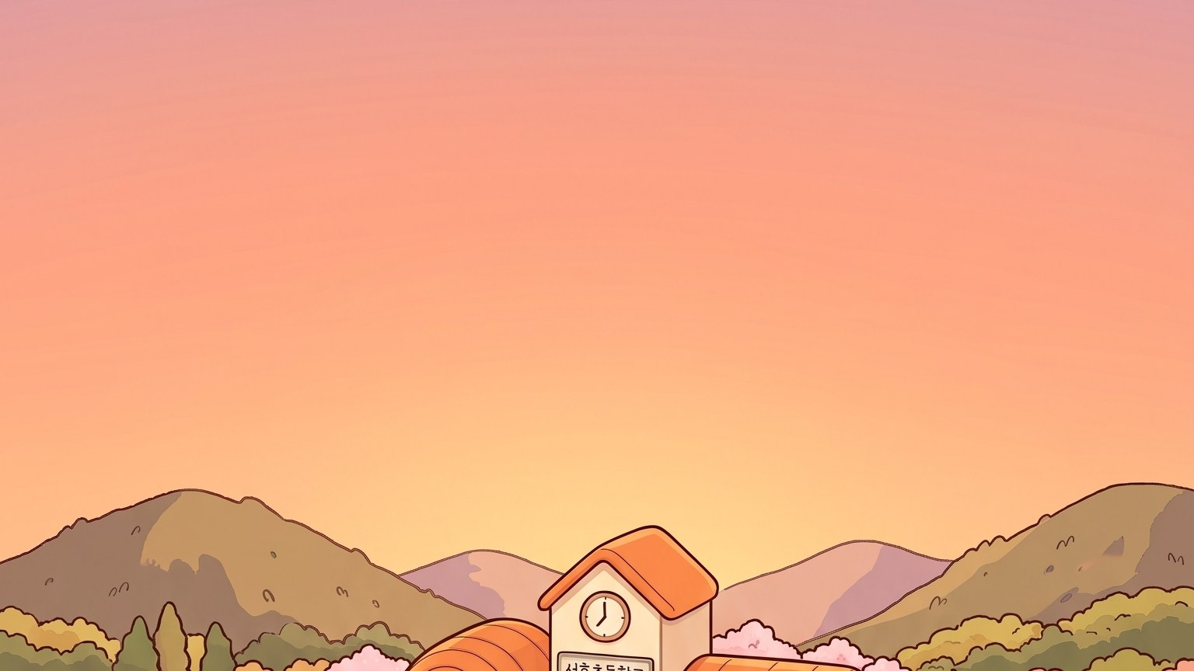



개발 과정 발표
서호팡팡수호대
비개발자 교사가 AI와 함께 만든
우리 학교 환경 교육 게임
서호초등학교 · 2026. 9.
Notes:
서호초 학생들을 위해 만든 브라우저 게임 "서호팡팡수호대"의 개발 과정을 소개합니다. 저는 개발자가 아니고, AI 도구와 대화하면서 기획부터 운영까지 해 왔습니다. 오늘은 무엇을 어떤 순서로 만들었고, 무엇을 배웠는지 말씀드리겠습니다.

Slide 2
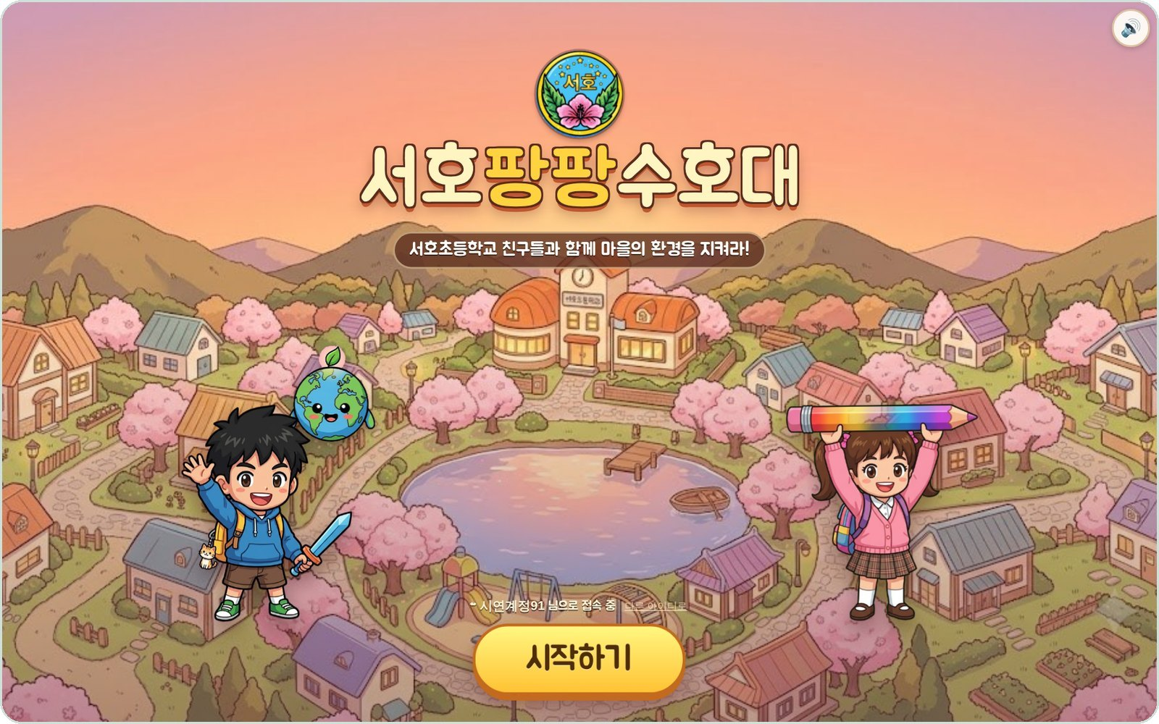




한눈에 보기
어떤 게임인가요?
누구를 위해
서호초 1~6학년 학생 약 100명
어떻게 놀아요
5분 동안 버티기. 움직이기만 하면 공격은 자동, 성장할 때마다 스킬 카드를 골라요
무엇을 배워요
오염 괴물을 '정화'하며 분리배출·물·공기 같은 환경 이야기를 만나요
어디서 해요
설치 없이 인터넷 주소로. PC·휴대폰·태블릿 모두, 기록은 학생 계정에 저장
실제 시작 화면 (PC)
2
Notes:
학생은 주인공(호야·민지)을 움직여 5분을 버팁니다. 공격은 자동이고, 레벨이 오를 때마다 카드 3장 중 스킬을 고릅니다. 적은 쓰레기·매연 같은 "오염 괴물"이고, 쓰러뜨리는 것을 "정화"라고 부릅니다. 앱 설치 없이 인터넷 주소로 접속하고, 기록은 학생 계정에 저장되어 어느 기기에서든 이어서 할 수 있습니다. (만들게 된 계기를 한두 문장 덧붙이면 좋습니다.)

Slide 3




한눈에 보기
숫자로 보는 개발
5일
3가지
30단계
64개
기획서에서 실서버까지
함께 일한 AI 도구
환경 테마 설계
자동 검사 통과
기획서 작성(9/17)부터 학생이 접속하는 서버 공개(9/22)까지
Claude Code · ChatGPT(Codex) · Gemini
6개 테마 × 5단계로 설계, 1장 「쓰레기 마을」 완성
고칠 때마다 규칙·저장·보상을 자동으로 확인
코딩 경험이 없는 선생님이 AI 도구와 대화하며 만든 결과예요.
3
Notes:
기획서를 쓴 날(9월 17일)부터 학생들이 실제로 접속할 수 있는 서버를 연 날(9월 22일)까지 5일이 걸렸습니다. 코드는 Claude Code, 기획 제안과 개편은 ChatGPT(Codex), 그림은 Gemini를 썼습니다. 30단계 중 1장(5단계)이 완성되었고, 수정할 때마다 64개의 자동 검사를 돌립니다.

Slide 4
개발 흐름
일주일의 기록
9/17
9/17~21
9/22 낮
9/22 오후~밤
9/23
9/23 이후
기획서
첫 시제품
우리 학교 게임으로
운영 기능·AI 협업
재미·운영 다듬기
1차 개선
비슷한 게임 조사
기획 문서 19장
게임 데이터 23종
무료 공개 그림으로 첫 판
스킬 8종·로비
스테이지 5개
환경 주제·새 이름
선생님이 만든 그림
로그인·서버 저장
실서버 공개
1장 「쓰레기 마을」
선생님 관리 페이지
ChatGPT(Codex) 개편 합치기
이용권·파츠·친구 동물
지금 접속 중 표시
원소 스킬 10·진화 10
5분에 진화 2~3회
난이도 별 1·2·3
선생님 계정
배경음악·추석 이벤트
파츠 오류 수리
태블릿 끊김 줄이기
자동 검사 64개 통과
실서버 반영 대기
4
Notes:
9월 17일 기획서를 먼저 만들고, 무료 공개 그림으로 움직이는 시제품을 만들었습니다. 9월 22일에 이름과 주제를 우리 학교 환경 이야기로 바꾸고, 로그인·저장이 되는 서버를 열었습니다. 같은 날 선생님 관리 페이지를 만들고, ChatGPT(Codex)가 만든 개편을 합쳤습니다. 23일에는 전투를 더 재미있게 다듬고 난이도·선생님 계정·배경음악·추석 이벤트를 넣었습니다. 지금은 1차 개선을 끝내고 실서버 반영을 기다리는 중입니다.

Slide 5




함께 만든 사람과 도구
누가 무엇을 했나요?
Claude Code
만들고, 올리고, 확인해요
코드 작성·서버·실서버 배포, PC·휴대폰 화면으로 결과 확인, 작업 기록과 인수인계 문서 정리
선생님
방향을 정하고 결정해요
ChatGPT · Codex
다른 시각으로 제안하고 개편해요
무엇을 만들지 정하기
쉬운 말로 요청하기
직접 해 보고 의견 내기
Gemini 앱으로 그림 만들기
AI 의견이 다를 때 고르기
5원소 전투·이용권·파츠 개편, 전투 효과, 뽑기·파츠 개편안 제안
Gemini
그림을 그려요
주인공·적·보스·스킬 그림. 요청문은 Claude가 쓰고, 생성은 선생님이 (유료 이미지 API 없이)
5
Notes:
가장 중요한 역할은 선생님입니다. 무엇을 만들지 정하고, 해 본 뒤 느낀 점을 쉬운 말로 전하고, AI들의 의견이 다를 때 고릅니다. Claude Code는 실제 코드와 서버, 배포와 확인을 맡았고, ChatGPT(Codex)는 기획 제안과 큰 개편을 맡았습니다. 그림은 Claude가 써 준 요청문으로 제가 Gemini 앱에서 직접 만들었습니다.

Slide 6

1단계 · 기획
크게 설계하고, 작게 줄였어요
처음 기획서 (9/17)
지금 게임
LUMEN · 황혼의 파수꾼 — 문서 19장 + 데이터 23종
서호팡팡수호대 — 초등학생에게 맞게
60
52
20
30
10
8
챕터
적
보스
단계 (6장×5)
원소 스킬
지원품
24
12
48
10
2
4+4
공격 스킬
캐릭터
장비
진화
주인공
스킬 칸
줄인 방법 놀이 모드 8종 중 1개만 보이게 · 메뉴 탭 5개로 단순하게 · '처치' 대신 '정화', '전투 시작' 대신 '출동!'
6
Notes:
처음에는 인기 모바일 게임을 조사해 아주 큰 기획서를 만들었습니다(챕터 60개, 적 52종 등). 실제로 만들어 보니 초등학생에게는 너무 복잡해서, 지금은 30단계·스킬 10개 수준으로 줄였습니다. 이미 만든 기능도 과감히 숨기고, 말도 쉬운 말로 바꿨습니다. 크게 설계해 두면 나중에 필요한 것만 골라 쓰기 좋습니다.

Slide 7






2단계 · 방향 전환
어두운 판타지에서, 우리 학교 환경 이야기로
처음
지금
황혼의 파수꾼 (LUMEN)
서호팡팡수호대
무료 공개 픽셀 그림(16×16)으로 만든 시제품
"마을의 환경을 지켜라!" · 선생님이 Gemini로 만든 그림
기사 · 유령 · 거미 · 박쥐 · 요괴
등불·봉화·어둠 지대가 나오는 세계
호야 · 민지 · 지구 마스코트
말도 바꿨어요
어둠 지대 → 오염 지대
봉화 → 정화 장치
처치 → 정화
경험치 보석 → 새싹
파수꾼 → 수호대원
7
Notes:
처음 시제품은 "황혼의 파수꾼"이라는 어두운 판타지였고, 그림도 무료로 공개된 작은 픽셀 그림이었습니다. 우리 학생들이 자기 이야기처럼 느끼도록 이름을 "서호팡팡수호대"로, 주제를 마을 환경 지키기로 바꿨습니다. 주인공 호야·민지와 지구 마스코트는 제가 Gemini로 만든 그림입니다. 게임 속 낱말도 "처치" 대신 "정화"처럼 환경 주제에 맞게 바꿨습니다.

Slide 8
3단계 · 환경 교육 설계
6장 × 5단계 = 30단계
1
완성
2
계획
3
계획
4
계획
5
계획
6
계획
쓰레기 마을
더러워진 개울
뿌연 하늘
불타는 숲
플라스틱 바다
뜨거운 지구
학교·골목·놀이터
마을 개울
도로·공장
뒷산
해변·바다
도시·빙하
무단 투기·분리배출
세제·구정물·기름
매연·미세먼지
산불·벌목·외래종
해양 쓰레기
에너지·기후 위기
보스
보스
보스
보스
보스
보스
쓰레기 산 대왕
구정물 슬라임 왕
스모그 드래곤
산불 거인
쓰레기 섬 문어왕
탄소 대왕
무대는 내 주변(학교)에서 시작해 지구 전체로
한 장 = 5단계
단계마다 환경 이야기 한 줄
1. 새 적
2. 엘리트
3. 테마 기믹
4. 총출동
5. 보스전
“페트병은 라벨 떼고 찌그러뜨린 뒤 뚜껑 닫기”
“비닐봉지 한 장이 썩는 데 수백 년이 걸려요”
8
Notes:
게임 전체는 6개의 환경 테마, 테마마다 5단계로 모두 30단계입니다. 학교 쓰레기에서 시작해 개울, 하늘, 숲, 바다, 지구로 무대가 넓어집니다. 한 장은 "새 적 소개 → 엘리트 → 테마 기믹 → 총출동 → 보스전" 순서로 짜여 있고, 단계마다 환경 이야기 한 줄을 보여 줍니다. 지금은 1장이 완성되었고 2장부터는 설계만 되어 있습니다.

Slide 9
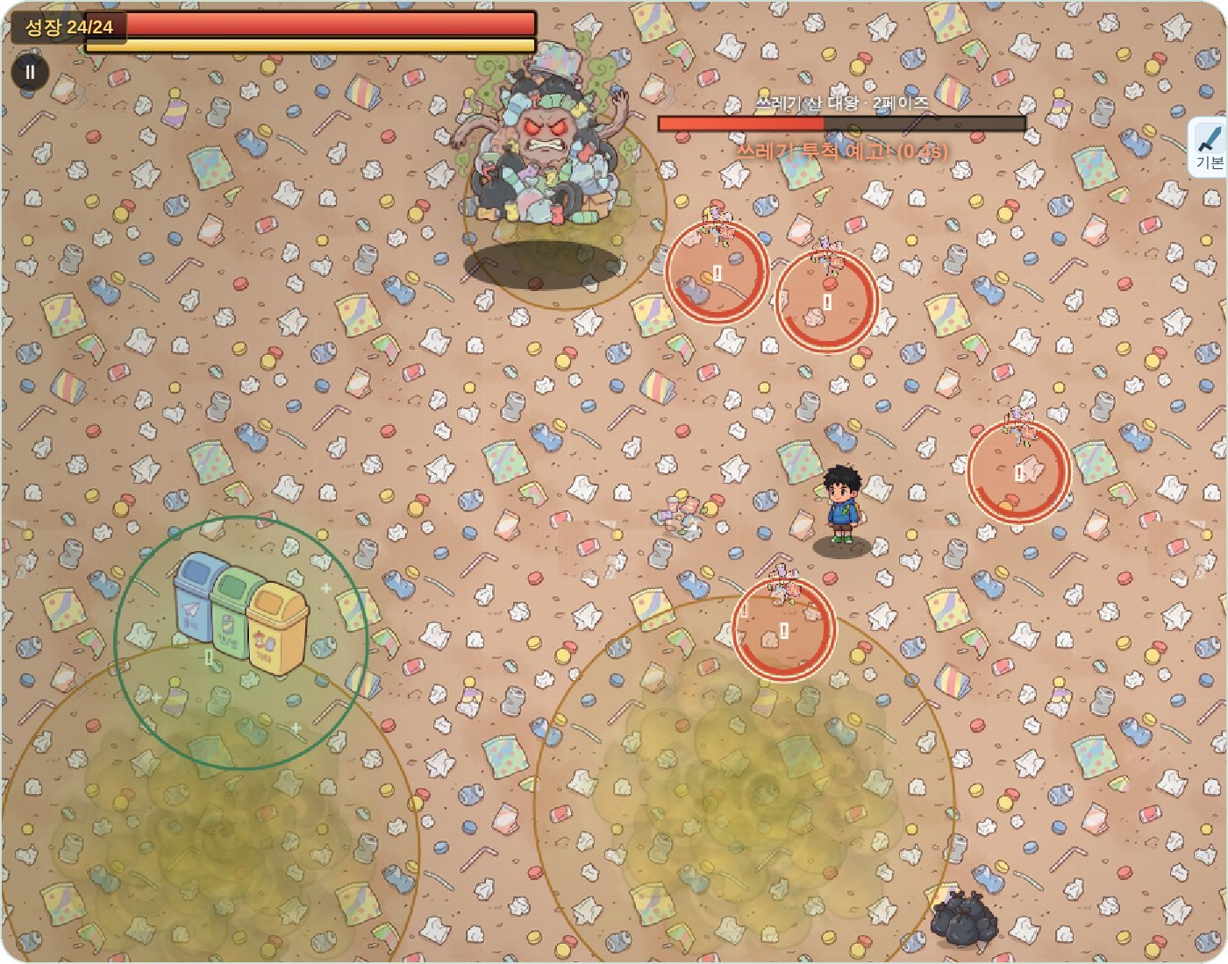




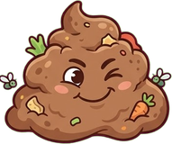
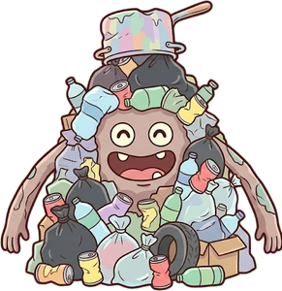
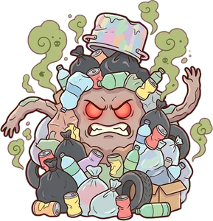



완성된 1장
1장 「쓰레기 마을」의 실제 모습
오염 괴물
과자봉지
유령
꽁초
벌레
페트병
병정
비닐봉지
유령
음식물
쓰레기
보스 · 쓰레기 산 대왕
체력이 절반 아래로 내려가면 화를 내며 기술이 바뀌어요
분리수거함 = 정화 장치
곁에 있으면 체력이 회복돼요
떨어진 쓰레기 줍기 목표
다 주우면 코인 +30
1-5 보스전: 화난 쓰레기 산 대왕이 쓰레기를 던지기 전 빨간 원으로 미리 알려 줘요
보스가 뿌린 쓰레기 줍기
주우면 보스가 잠깐 기절하고 약해져요
9
Notes:
완성된 1장입니다. 적은 과자봉지·꽁초·페트병·비닐봉지·음식물 쓰레기가 괴물이 된 모습이고, 보스는 쓰레기 산 대왕입니다. 게임 규칙에도 환경 행동을 담았습니다. 분리수거함 곁에 있으면 체력이 회복되고, 바닥에 떨어진 쓰레기를 주우면 보상을 받고, 보스가 뿌린 쓰레기를 주우면 보스가 약해집니다. "쓰레기를 주우면 이득"이라는 경험이 자연스럽게 남도록 했습니다.

Slide 10
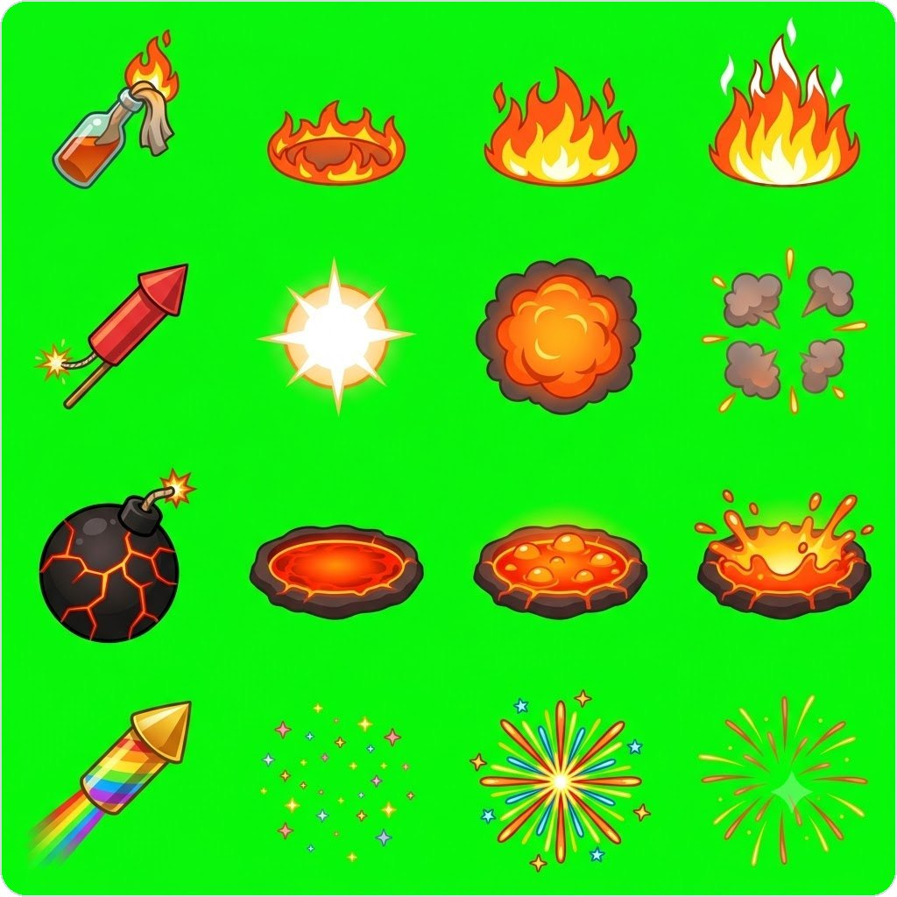
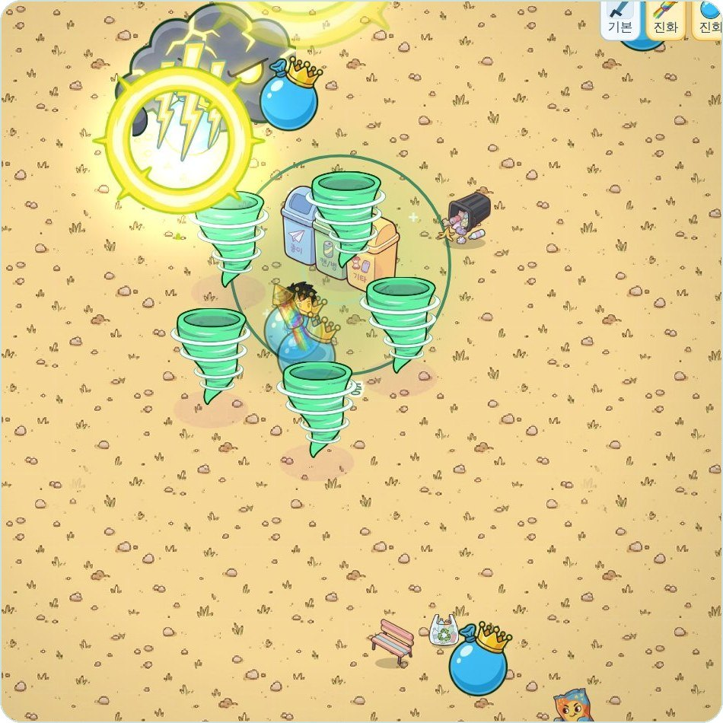





그림 만들기
그림은 선생님이 Gemini로 직접 만들었어요
1
요청문 쓰기
2
그림 만들기
3
자르기
4
게임에 넣기
Game effect sprite sheet, 2D top-down cartoon style for a children's game, 1024x1024, NO text.
Thick dark-brown outlines, bright saturated colors.
4 columns x 4 rows = 16 cells.
(1) a small glass bottle with a burning rag …
Claude가 칸 수·배경색·그림체를 정해 복사해 쓰는 요청문을 써요
선생님이 Gemini 앱에 붙여 넣어 한 장에 16개씩 그려요
프로그램이 단색 배경을 지우고 한 개씩 잘라 저장해요
크고 또렷한 스킬 효과로 전투 화면에 나와요
이렇게 만든 그림 스킬 그림 88장 · 1장 적·보스·소품 23장 · 주인공 동작 그림 | 다른 PC에서 만든 그림은 '그림 보내기' 페이지로 전달
10
Notes:
그림은 유료 이미지 서비스 없이 만들었습니다. Claude가 "4칸×4칸, 분홍 배경, 글자 없음"처럼 조건을 정한 요청문을 써 주면, 제가 Gemini 앱에 붙여 넣어 그림 시트를 받습니다. 그 시트를 프로그램이 자동으로 한 개씩 잘라 게임에 넣습니다. 이 방법으로 스킬 그림 88장, 1장 그림 23장을 만들었습니다.

Slide 11

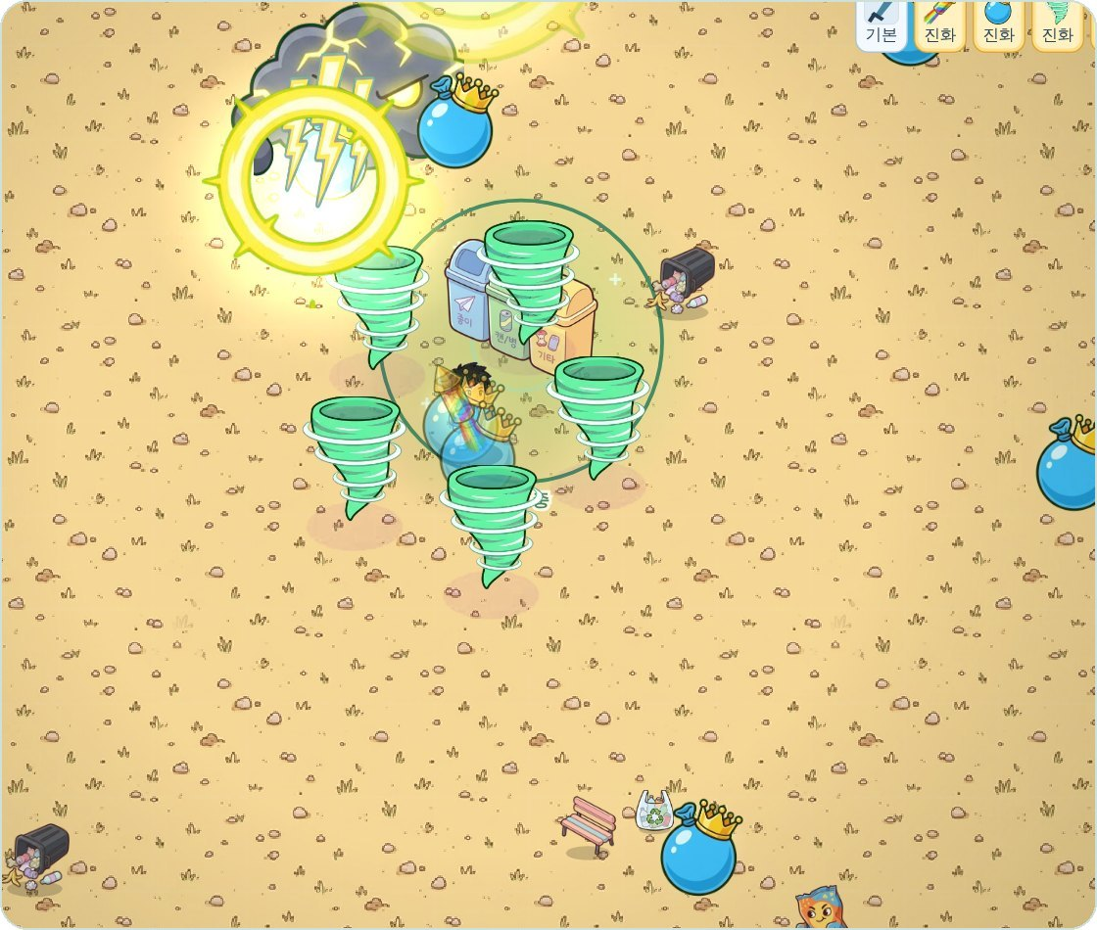








4단계 · 전투의 재미
5가지 원소 스킬을 키우고, 진화시켜요
+
=
불꽃병 3단계
짝 지원품
불꽃 고추
진화!
화산 폭탄
불
물
바람
흙
번개
불꽃병
물풍선
바람 부메랑
돌멩이
번개 구름
진화 스킬 4개를 켠 실제 화면 (천둥 번개 구름·태풍 팽이 등)
인기 게임 '탕탕특공대' 방식을 참고해 절반 정도 규모로: 원소 스킬 10 · 지원품 8 · 진화 10
로켓 폭죽
물대포
회오리 팽이
두더지 지뢰
찌릿 벌
11
Notes:
전투 중 레벨이 오르면 불·물·바람·흙·번개 5가지 원소 스킬 중에서 고릅니다. 스킬을 3단계까지 키우고 짝이 되는 지원품을 가지면, 금색 "진화" 카드가 나와 훨씬 크고 강한 모습으로 바뀝니다. 예를 들어 불꽃병과 불꽃 고추를 모으면 화산 폭탄이 됩니다. 학생들이 익숙한 인기 게임의 구조를 참고하되, 초등학생에게 맞게 규모를 절반 정도로 줄였습니다.

Slide 12

5단계 · 다듬기
해 보고, 말하고, 고쳤어요
“5분인데 진화가 하나도 안 돼요. 밋밋해요.”
“불꽃이 너무 커서 맵을 가려요.”
“스킬이 다 같은 방향으로 날아가요.”
스킬 최고 단계 5→3, 발동 간격 약 40% 줄임
불 장판을 작고 반투명하게, 캐릭터 아래에 그리기
스킬마다 서로 다른 적을 노리도록 변경
자동 플레이로 확인: 5분에 진화 2~3회
적과 주인공이 잘 보이게
여러 방향으로 퍼져서 공격
“휴대폰에서 아래 버튼이 잘려요.”
“처음 주인공 그림이 더 좋아요.”
“태블릿에서 뒤로 갈수록 느려져요.”
주소창을 뺀 실제 화면 높이에 맞춤
AI가 바꾼 그림을 원래 그림으로 되돌림
매번 다시 그리던 작업을 줄이고 화면 밖은 생략
PC 1280 · 휴대폰 375 화면으로 확인
최종 결정은 선생님이
느리게 만든 시험 환경에서 초당 화면 5.6 → 9.9회 (실제 태블릿 확인은 남음)
12
Notes:
개발에서 가장 중요한 순간은 직접 해 보고 느낀 점을 말할 때였습니다. "밋밋하다", "화면을 가린다", "휴대폰에서 잘린다" 같은 말이 곧 수정 목록이 되었습니다. AI가 바꾼 주인공 그림이 마음에 들지 않아 원래대로 되돌린 것처럼, 최종 결정은 늘 선생님이 합니다. 태블릿 속도는 시험 환경에서 좋아졌지만, 실제 교실 태블릿에서 확인하는 일이 남아 있습니다.

Slide 13
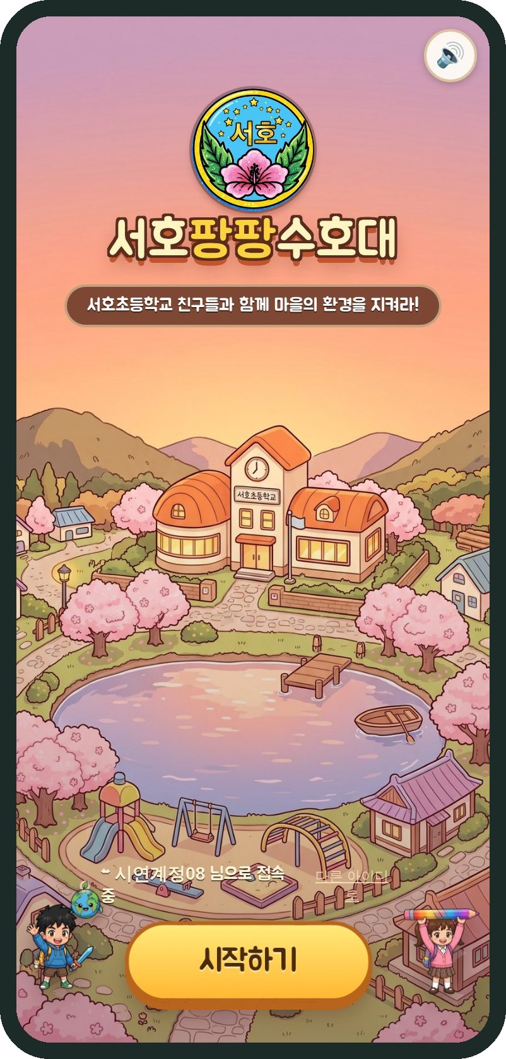
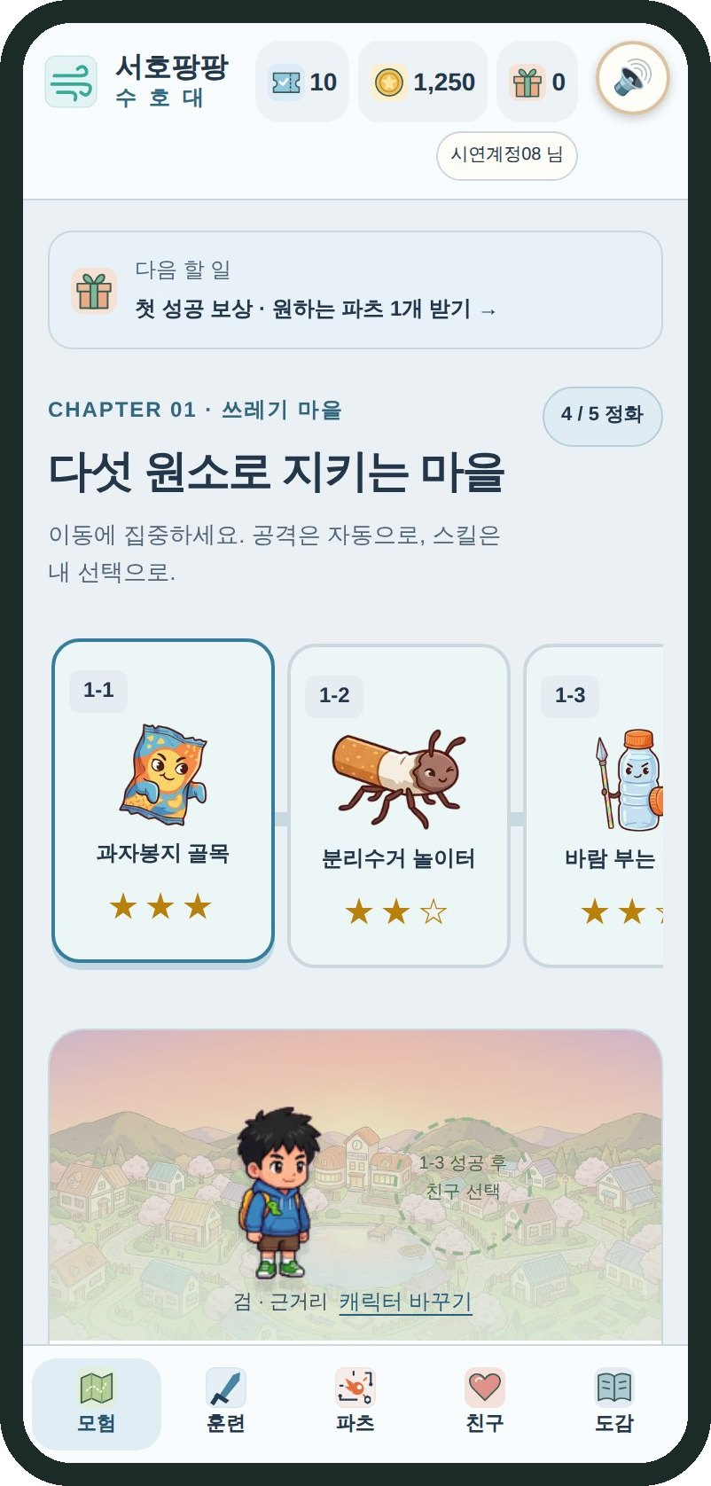
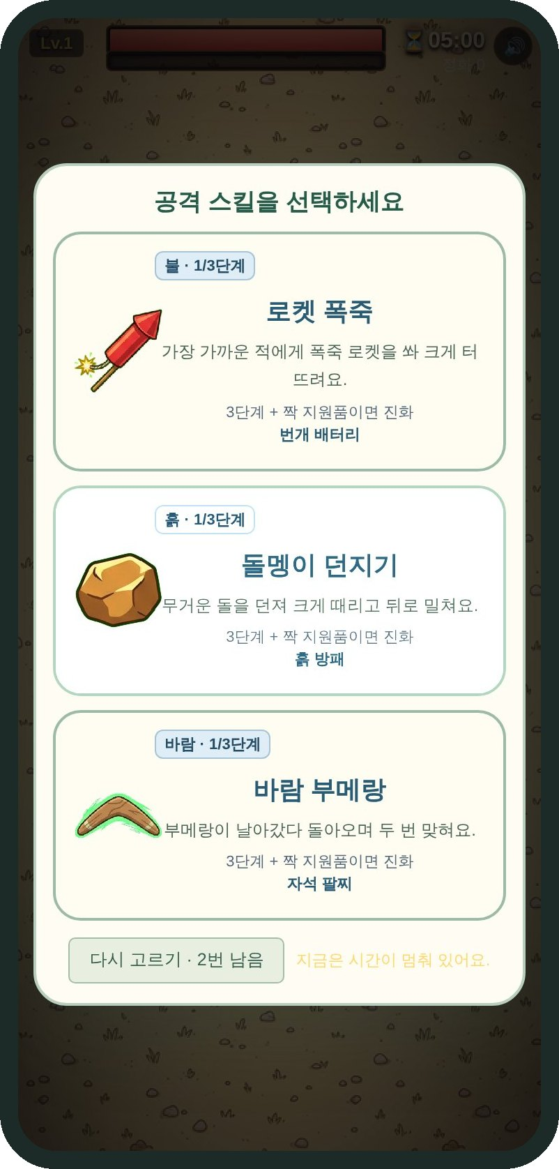
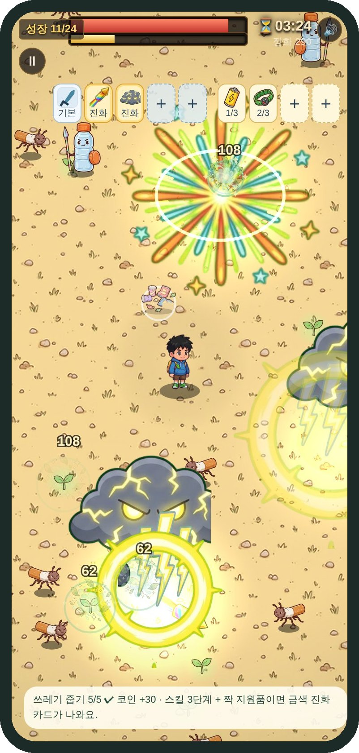

학생 화면
휴대폰으로 보는 한 판의 흐름
1
시작
2
로비
3
스킬 고르기
4
전투
학생 계정으로 로그인
모험 지도와 '다음 할 일'
카드 3장 중 하나 선택
손가락으로 끌어 이동
13
Notes:
학생이 휴대폰으로 한 판을 하는 흐름입니다. 아이디와 비밀번호로 로그인하면 로비에서 모험 지도와 "다음 할 일"이 보입니다. 출동하면 스킬 카드를 고르고, 손가락으로 화면을 끌어 이동합니다. 같은 주소로 PC와 태블릿에서도 똑같이 할 수 있고, 난이도는 별 1·2·3개 중에서 고릅니다. (화면은 발표용 시험 계정으로 찍었습니다.)

Slide 14






학교에서 운영하기
선생님을 위한 운영 기능
학생 계정
어디서나 이어하기
관리 페이지
아이디·비밀번호만으로 가입하고, 비밀번호는 암호화해서 저장해요
기록이 서버에 저장되어 학교·집, 어느 기기에서든 이어서 해요
학생별 기록과 통계, 지금 접속 중인 학생을 한눈에 봐요
도와주기
권한 나누기
행사 이벤트
비밀번호 다시 만들기, 계정 잠금, 이용권·코인 선물 보내기
관리자는 모든 기능, 선생님 계정은 삭제·초기화를 할 수 없어요
추석 3일 동안 하루 이용권 2배, 로그인하면 인사 팝업
※ 관리 화면에는 학생 정보가 있어 발표 자료에 넣지 않았어요.
14
Notes:
학교에서 쓰려면 게임만큼 운영 기능이 중요했습니다. 학생 계정은 아이디와 비밀번호만 받고, 비밀번호는 암호화해서 저장합니다. 관리 페이지에서 학생별 기록, 지금 접속 중인 학생, 비밀번호 재설정과 선물 보내기를 할 수 있습니다. 다른 선생님께 드리는 계정은 학생 삭제나 기록 초기화를 할 수 없게 권한을 나눴습니다. 추석에는 이용권을 두 배로 주는 이벤트도 열었습니다.

Slide 15





구성
어떻게 돌아가나요?
학생 기기
인터넷 주소 하나
저장소 (D1)
PC·휴대폰·태블릿의 인터넷 창(브라우저). 설치할 것 없음
Cloudflare Workers — 게임 파일을 보내고 로그인·저장을 처리해요
계정과 진행 기록, 선생님 선물 기록을 보관해요
관리 페이지
AI가 만들고 올리기
GitHub
게임과 같은 주소의 관리 화면(/admin)에서 선생님이 운영해요
Claude Code·Codex가 고친 내용을 검사한 뒤 서버에 올려요(배포)
원본과 작업 기록 보관. 다른 PC에서도 이어서 작업해요
앱 설치 필요 없음
Cloudflare 무료 요금제
빌드 없는 HTML + JavaScript
인터넷만 되면 파일 하나로도 실행
15
Notes:
구조는 단순합니다. 학생은 인터넷 창에서 주소 하나로 들어오고, 그 주소(Cloudflare Workers)가 게임 파일을 보내 주면서 로그인과 저장을 처리합니다. 기록은 D1이라는 저장소에 들어갑니다. 원본과 작업 기록은 GitHub에 두어 다른 컴퓨터에서도 이어서 작업합니다. 서버는 Cloudflare 무료 요금제를 쓰고 있습니다. (요금제는 발표 전에 다시 확인해 주세요.)

Slide 16





배운 점
여러 AI와 일하며 배운 것
결정은 사람이 해요
쉬운 말로 말하고, 화면으로 확인해요
AI는 빠르게 만들고, 방향과 선택은 선생님이. 두 AI의 개편안이 다르면 비교해서 골라요.
기술 용어 대신 원하는 모습을 말하고, 결과는 PC·휴대폰 화면 캡처로 확인해요.
기록이 곧 기억이에요
같은 곳에 올리면 덮어써요
작업 기록·인수인계 문서를 남겨 두니 다른 PC, 다른 AI가 그대로 이어받았어요.
9/22에 한 AI의 작업이 실서버에서 사라진 일이 있었어요. 이후 "올리기 전 확인" 규칙을 만들었어요.
자동 검사로 지켜요
학생 정보는 공개하지 않아요
고칠 때마다 64개 검사를 돌리고, 아직 안 된 것은 "안 됨"이라고 솔직하게 적어요.
비밀번호·관리 화면·학생 기록은 공개 저장소와 공유 자료에 올리지 않아요.
16
Notes:
일주일 동안 배운 것을 여섯 가지로 정리했습니다. 가장 중요한 것은 결정은 사람이 한다는 점입니다. 또 작업 기록을 꼼꼼히 남겨 두니 다른 컴퓨터나 다른 AI가 이어받기 쉬웠습니다. 실제로 두 AI가 같은 서버에 올리다가 한쪽 작업이 사라진 일이 있었고, 그 뒤로 올리기 전에 확인하는 규칙을 만들었습니다. 학생 정보는 어떤 경우에도 공개 자료에 올리지 않습니다.

Slide 17



지금과 다음
지금 어디까지 왔나요?
2026. 9. 23. 작업 기록 기준
완료
진행 중
다음
실서버 운영 (게임·저장·관리 페이지)
1차 개선: 구현·검사 끝, 실서버 반영 대기
2장 「더러워진 개울」 그림·구현
1장 「쓰레기 마을」 5단계
뽑기·파츠 개편: 두 AI의 안 중 선택
교실 시범 뒤 난이도·보상 조정
원소 스킬 체계·난이도 별 1·2·3
태블릿 끊김: 실제 교실 기기로 확인
3~6장 (하늘·숲·바다·지구) 차례로
선생님 계정·배경음악·추석 이벤트
17
Notes:
현재 실서버에서 게임과 저장, 관리 페이지가 운영되고 있고 1장이 완성되었습니다. 1차 개선은 구현과 검사를 마치고 실서버 반영을 기다리는 중입니다. 뽑기와 파츠 개편은 ChatGPT와 Claude의 제안이 달라서 어느 쪽으로 갈지 제가 고를 차례입니다. 다음 목표는 2장 "더러워진 개울"입니다. (발표일 기준으로 바뀐 내용이 있으면 이 장을 고쳐 주세요.)

Slide 18
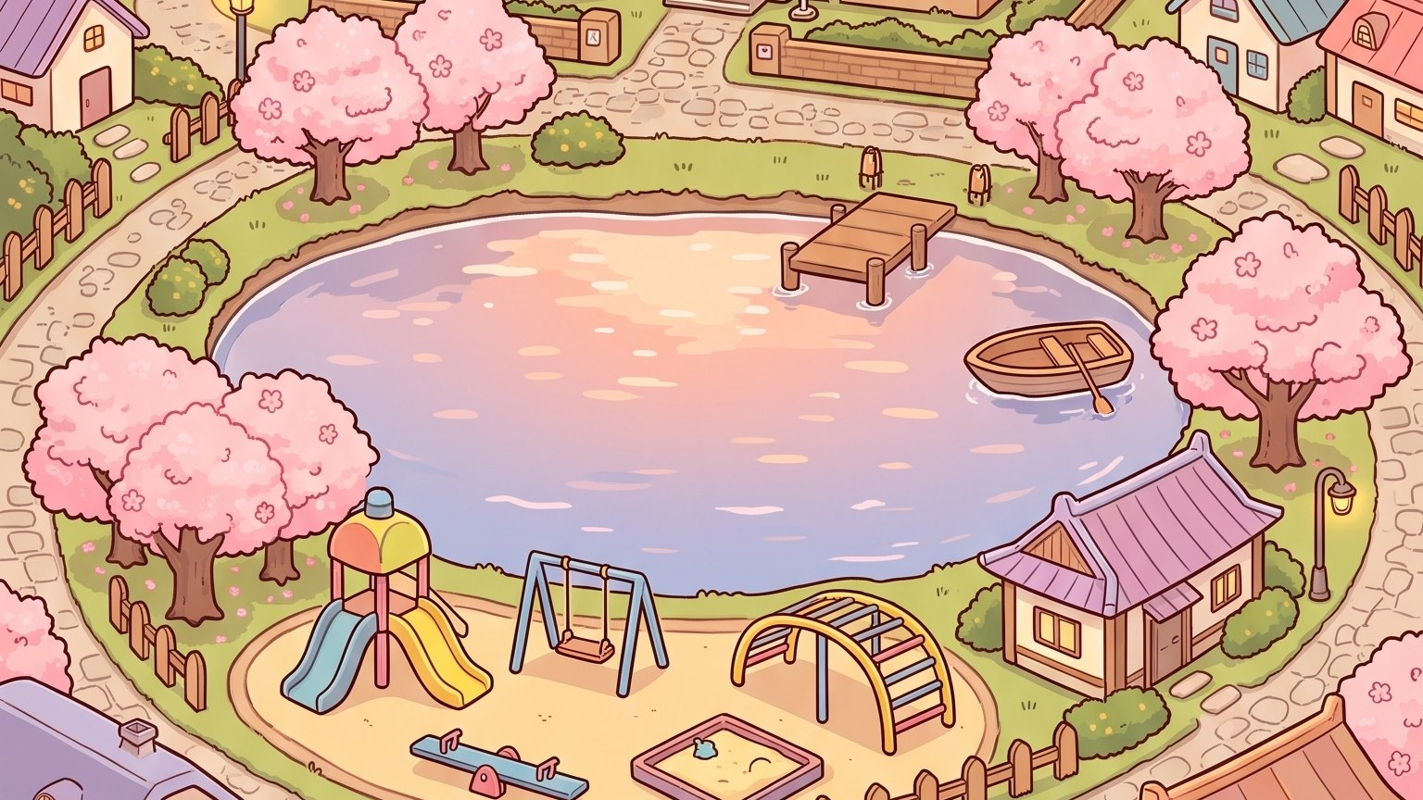
마무리
코딩을 몰라도,
무엇을 만들지 아는 선생님이
만들 수 있어요
작게 시작하기
화면으로 확인하기
기록 남기기
감사합니다
서호팡팡수호대 · 서호초등학교
Notes:
정리하면, 코딩을 몰라도 무엇을 만들지 분명히 아는 선생님이라면 AI와 함께 학생을 위한 도구를 만들 수 있습니다. 작게 시작하고, 매번 화면으로 확인하고, 기록을 남기는 것이 핵심이었습니다. 들어 주셔서 감사합니다. 질문 받겠습니다.

